Slide 1
Tendencia VC Chile 2023
ACVC - enero 2024

Slide 2
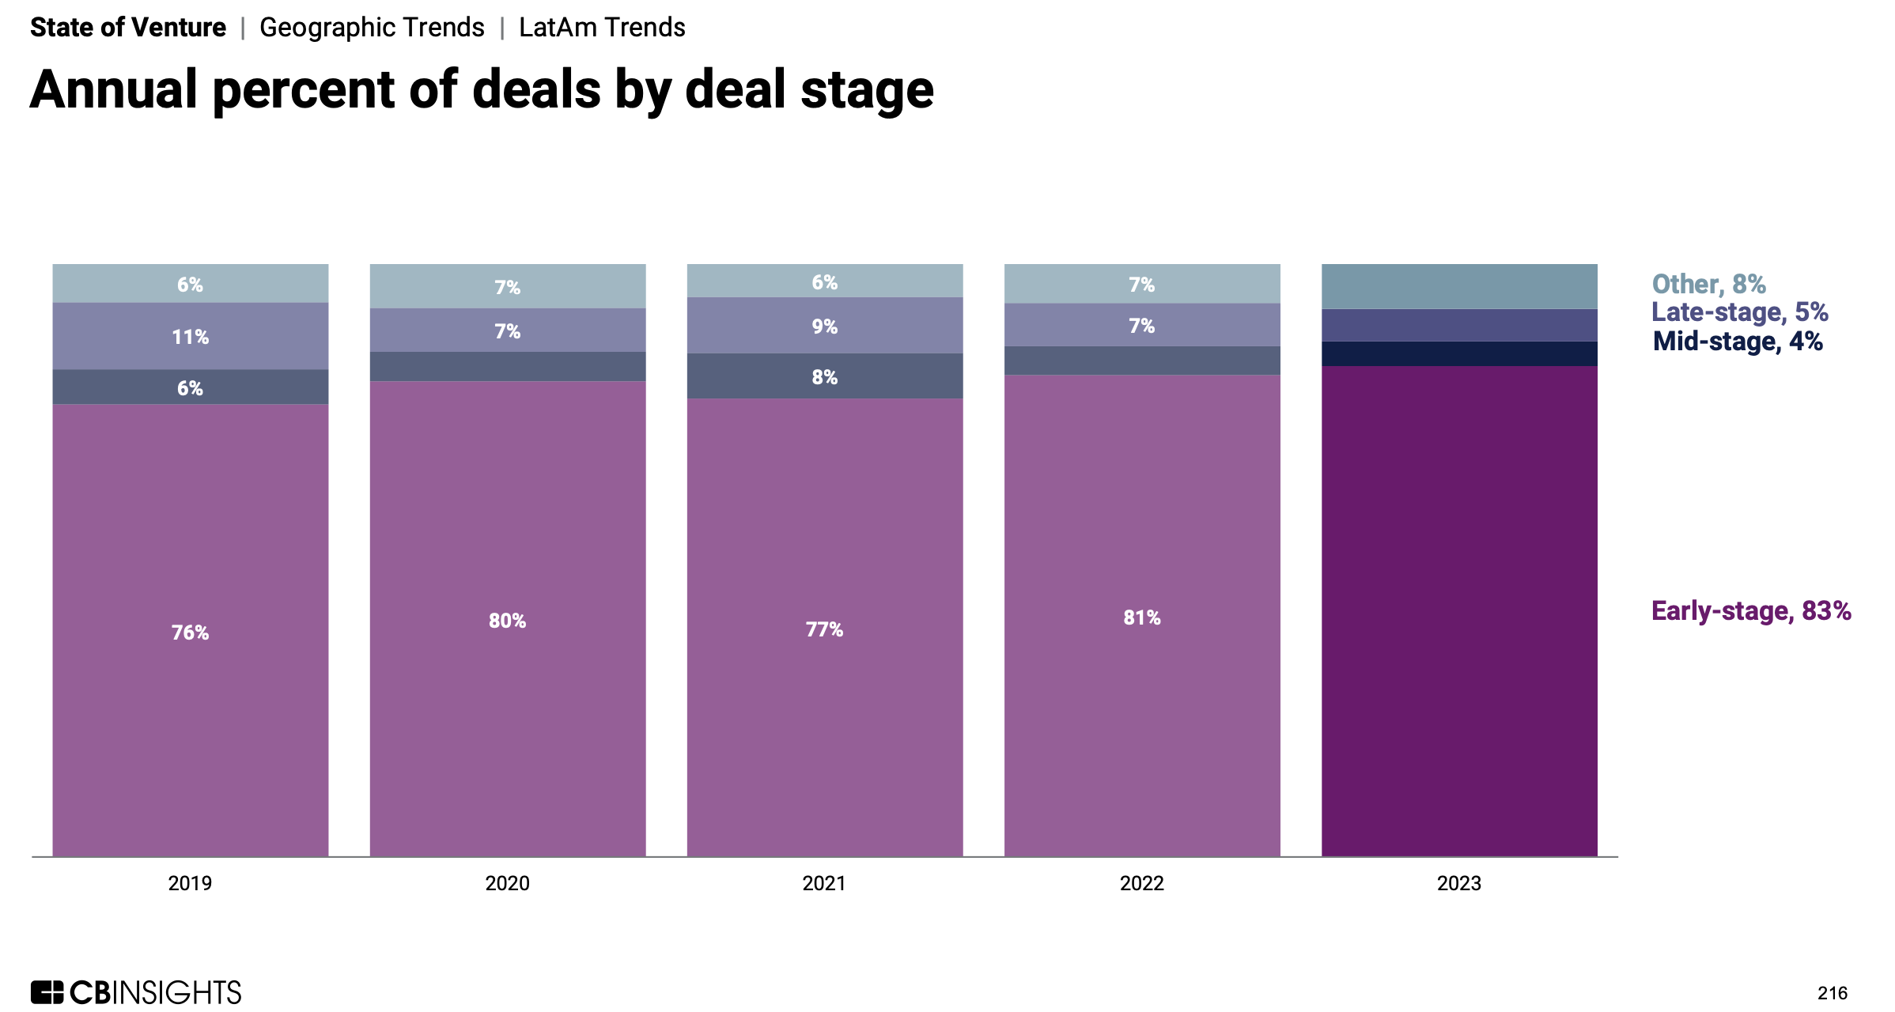
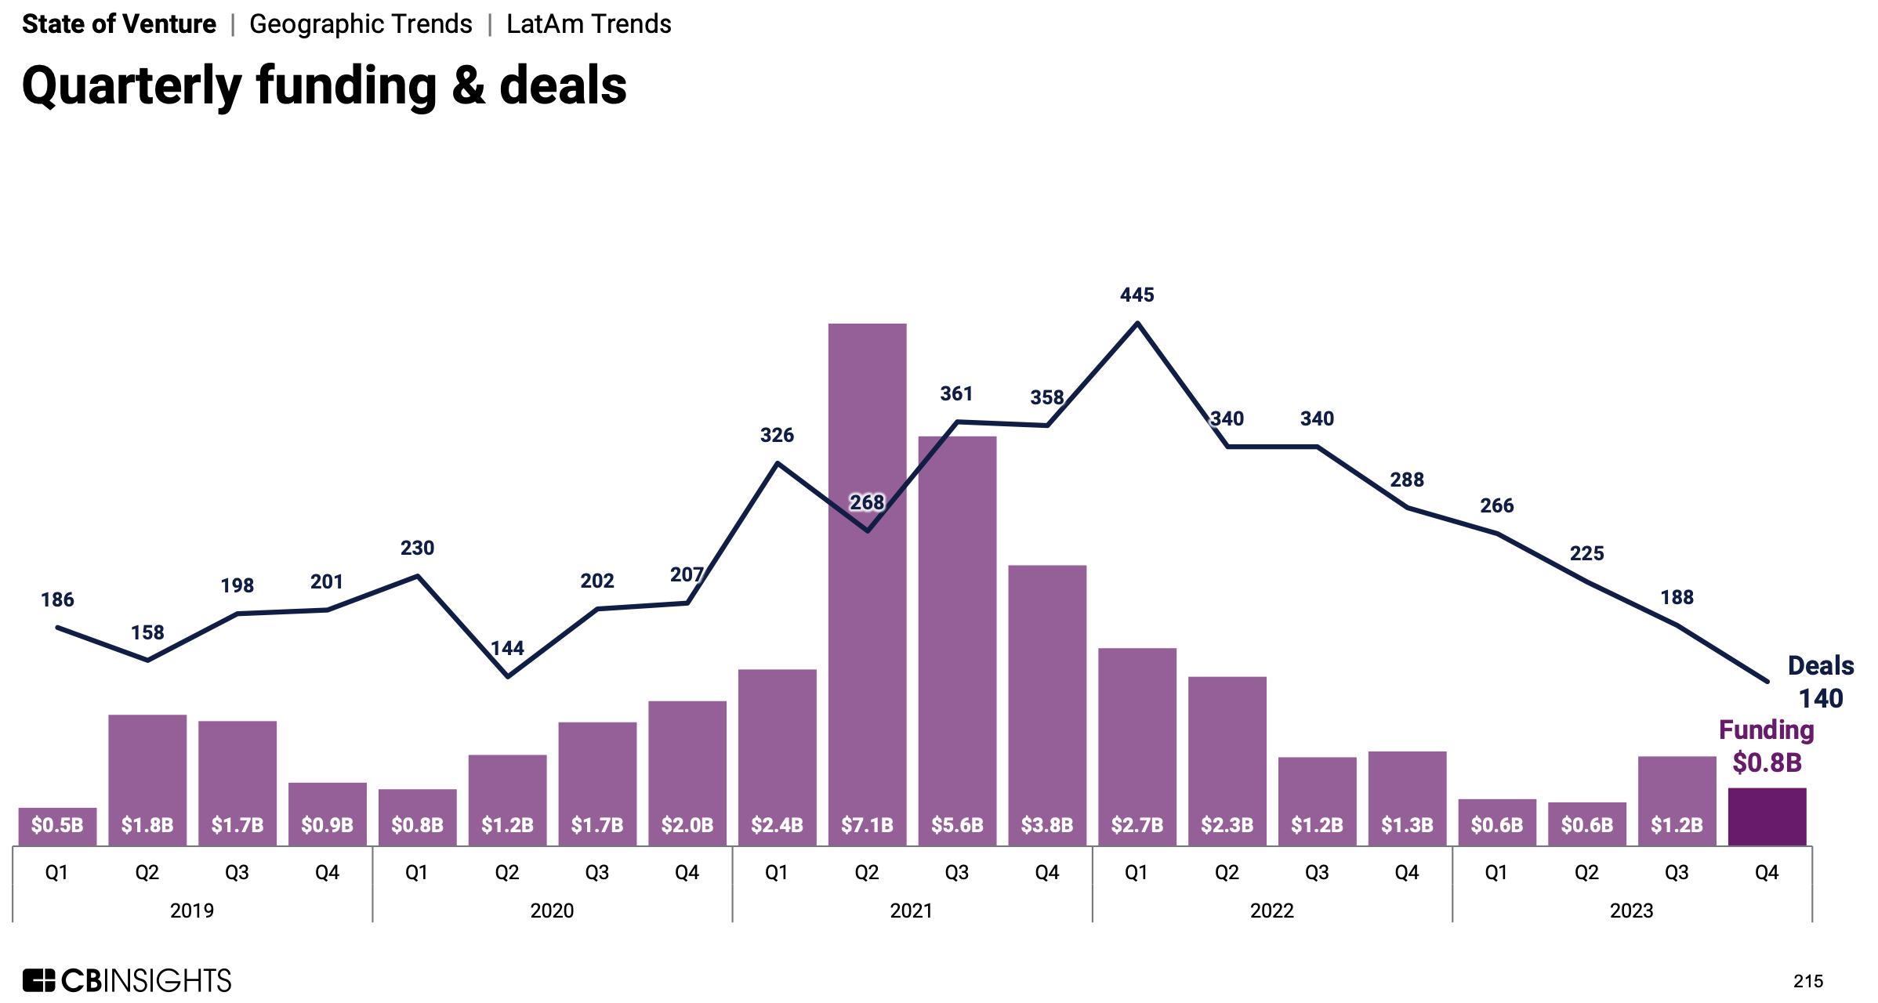
Latam

Slide 3
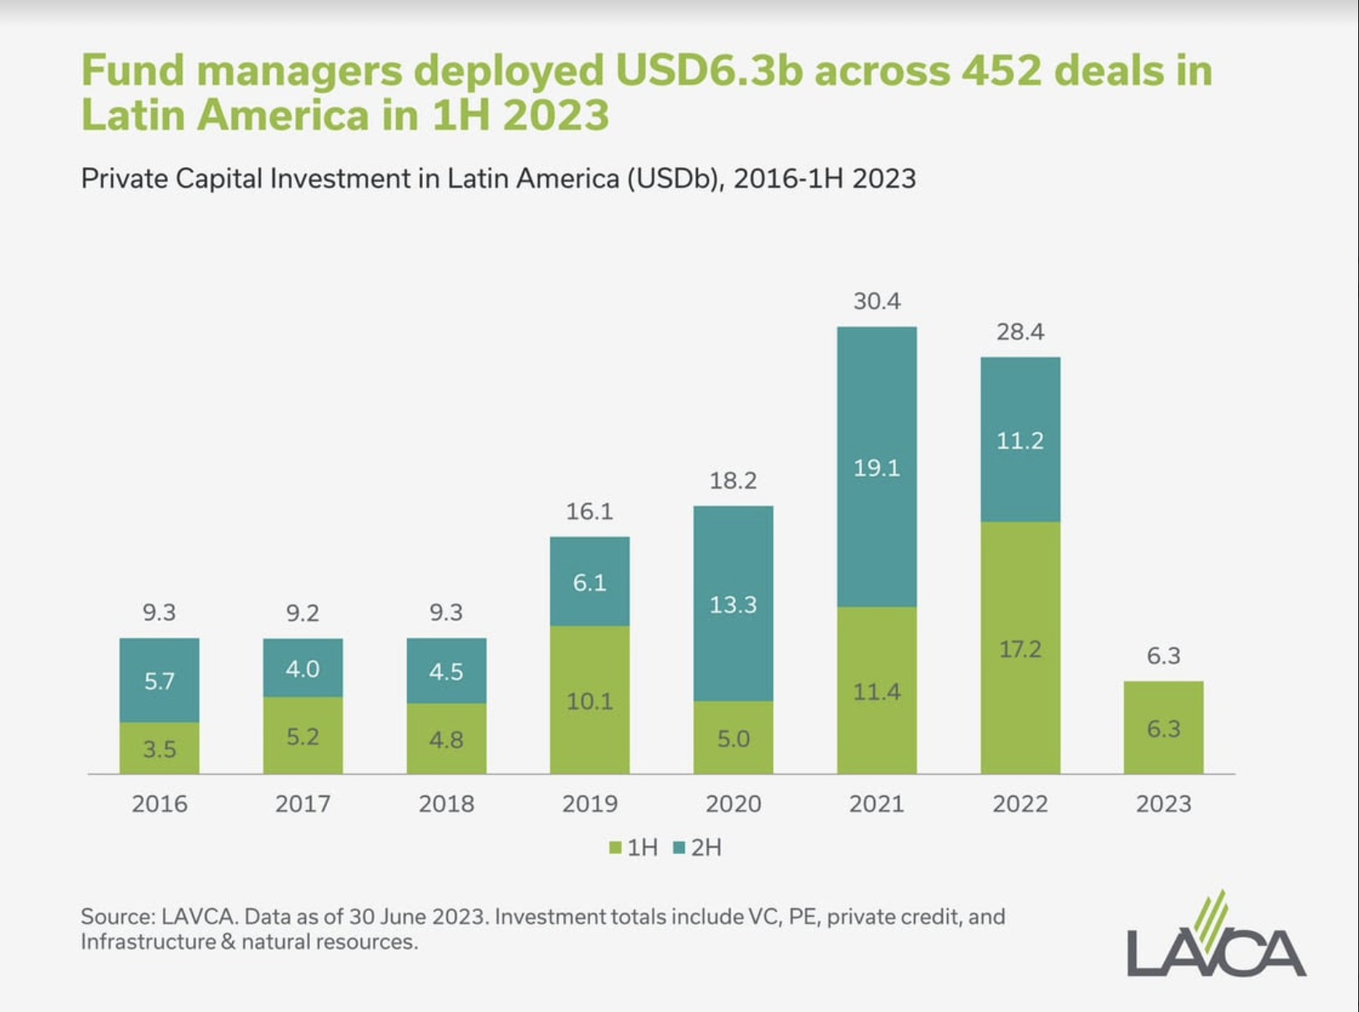
El ritmo de inversión de capital en la región se desaceleró después de dos años récord, con 6.300 millones de dólares en VC, PE, infraestructura y crédito privado en el primer semestre de 2023.
Latam
Datos hasta el 30 de junio de 2023.
** Los datos de Lavca no considera las rondas menores a US$500 mil, ni las inversiones de los CVC y FFOO., por eso la disminución de lo invertido es mayor respecto a la prepandemia

Slide 4
Si bien el año cierra con una baja respecto al 2022, esta es moderada respecto a otros mercados, aún así:
-Aunque Si bien el número de rondas se mantuvo relativamente estable, la gran diferencia es que la segunda mitad del año bajó considerablemente el promedio de lo invertido en cada ronda, bajando el valor promedio en 65%.
-Respecto el tamaño máximo de las rondas, durante el primer semestre hubo 12 de 10 millones de dólares o más, mientras que en el segundo semestre hubo solo 6, lo que también se acopla a la baja en la inversión.
Chile 2023
Tabla 1
Chile | Inversión total en US | N rondas | Ticket promedio
q1 | US$294.060.000 | 26 | US$3.722.278
q2 | US$299.570.000 | 23 | US$4.219.296
q3 | US$125.705.000 | 27 | US$2.027.500
q4 | US$87.025.000 | 24 | US$1.074.383
Total | US$806.360.000 | 100
 |  | (+ sin montos declarados) Total 105

Slide 5
VERTICAL | INVERSIÓN US | N DE RONDAS
SPORTS/ENTERTAIMENT | US$227.750.000 | 7
GREENTECH/CLEANTECH | US$136.765.000 | 12
FINTECH/INSURTECH | US$106.820.000 | 12
HRTECH | US$83.160.000 | 3
BIOTECH/HEALTHTECH | US$64.355.000 | 14
DATA ANALYTICS | US$55.150.000 | 5
LOGISTICS/TRANSPORTATION | US$51.650.000 | 10
MINING/ENERGY | US$40.000.000 | 2
AGTECH/FOODTECH | US$14.870.000 | 10
ECOMMERCE/MARKETPLACE | US$10.210.000 | 10
PROPTECH/CONSTRUTECH | US$6.050.000 | 5
EDTECH | US$4.200.000 | 3
SHARED ECONOMY | US$1.500.000 | 1
WELLNES | US$1.300.000 | 1
MOBILITY/LOGISTICS | US$1.200.000 | 1
SMART CITY | US$900.000 | 1
TRAVEL/TOURISM | US$480.000 | 3
Chile 2023
-Si bien la inversión en fintech/insurtech sigue estando en un lugar preponderante como en el resto de Latinoamérica, en 2023 en Chile esta vertical quedó en el tercer lugar, ya que la inversión nacional se centró mayormente en las verticales de sports/entertaiment y las greentech.
-Ahora bien si no se toma en consideración las inversiones de Runway, que corresponden a sports/entertaiment, las greentech quedan en primer lugar y las fintech/insurtech en segundo.

Slide 6
Las rondas más grandes se concentraron el el primer semestre.
 | 10 rondas más grandes
1 | Runway | US$141.000.000
2 | Fz Sports | US$74.000.000
3 | Runway | US$50.000.000
4 | Rankmi | US$48.000.000
5 | Galgo | US$40.800.000
6 | Buk | US$35.000.000
7 | Ceibo | US$30.000.000
8 | ClearFlame Engine Technologies | US$30.000.000
9 | BioElements | US$30.000.000
10 | Andes | US$30.000.000
Chile 2023

